Slide 1
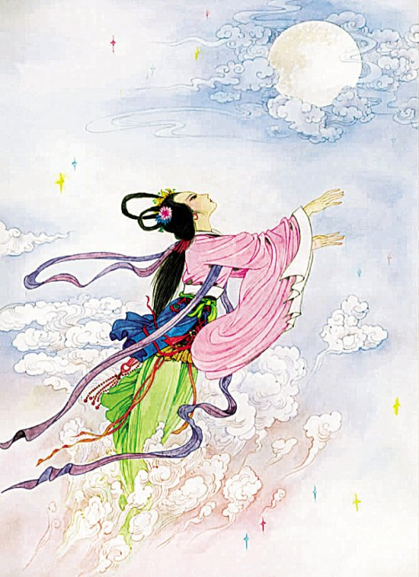
10、嫦娥奔月
北金小学
赵 佳

Slide 2
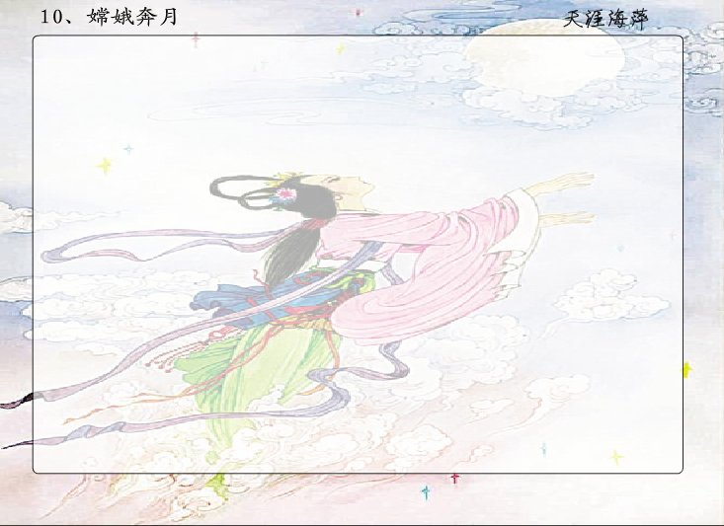
苏教版五年级语文上册第三单元
10、嫦娥奔月
bēn
①奔走；急跑;②紧赶；赶忙或赶急事;③逃跑
bèn
①直向目的地走去； ②介词，朝；向；
③年纪接近（四十岁、五十岁等）④为某事奔走

Slide 3
自主学习
奸诈贪婪 宝剑 威逼 周旋 企盼
敬重 焦急 接济 翻箱倒柜 逢蒙
洒满银灰 时值中秋 迫不及待
皓月当空 树影婆娑

Slide 4
同音字填空 ：jí
迫不( )待
( )步向前
焦（ ）
及
疾
急

Slide 5
水调歌头
苏轼
明月几时有，把酒问青天。不知天上宫阙，今夕是何年。我欲乘风归去，又恐琼楼玉宇，高处不胜寒，起舞弄清影，何似在人间。
转朱阁，低绮户，照无眠。不应有恨，何事长向别时圆。人有悲欢离合，月有阴晴圆缺，此事古难全。但愿人长久，千里共婵娟。

Slide 6
亲爱的嫦娥姐姐：
您好！
我叫边天宇，来自地球。
美丽的嫦娥姐姐，我有几个问题想问您：您吃了仙药，飞上了月球，您还想回来吗？您想念您的亲人后羿吗？您在月球上寂寞吗？
嫦娥姐姐，如果您收到我的信，一定要回哦！
边天宇
2010年10月

Slide 7
后羿登上昆仑山顶，运足气力，拉满神弓，“嗖—嗖—嗖—”一口气射下了九个太阳。

Slide 8
后羿登上昆仑山顶，运足气力，拉满神弓，“嗖—嗖—嗖—”一口气射下了九个太阳。
后羿是什么样的人？夸夸他吧！
力大无比、为民造福

Slide 9
后羿发现妻子不见以后，他的心情怎么样？
从哪些词语可以看出？
后羿外出回来，不见了妻子嫦娥。他焦急地冲出门外，只见皓月当空，远远的月亮上树影婆娑，一只玉兔在树下跳来跳去。啊！妻子正站在一棵桂树旁深情地凝望着自己呢。后羿连声呼唤“嫦娥！嫦娥！”他不顾一切地朝着月亮追去。可是他向前追三步，月亮就向后退三步，怎么也追不上。
小组讨论：后羿希望什么呢？

Slide 10
嫦娥姐姐：
您为了不让奸诈贪婪的逢蒙吃了长生不老药，祸害更多的人，
您吞了下去，飞到了月亮上面，离开了自己的丈夫后羿，一个人
在月亮上孤独的生活。您知道乡亲们都很想念您吗？
快回来吧！我希望您每年的中秋节回来，我们等着您！
袁心怡

Slide 11
这件事不知怎么被逢蒙知道了，他一心想把后羿的仙药弄到手。八月十五这天清晨，后羿要带弟子出门去，逢蒙假装生病，留了下来。到了晚上，逢蒙手提宝剑，迫不及待地闯进后羿家里，威逼嫦娥把仙药交出来。嫦娥心里想，让这样的人吃了长生不老药，不是要害更多的人吗？于是，她便机智地与逢蒙周旋。逢蒙见嫦娥不肯交出仙药，就翻箱倒柜，四处搜寻。眼看就要搜到百宝匣了，嫦娥疾步向前，取出仙药，一口吞了下去。

Slide 12
这件事不知怎么被逢蒙知道了，他一心想把后羿的仙药弄到手。八月十五这天清晨，后羿要带弟子出门去，逢蒙假装生病，留了下来。到了晚上，逢蒙手提宝剑，迫不及待地闯进后羿家里，威逼嫦娥把仙药交出来。嫦娥心里想，让这样的人吃了长生不老药，不是要害更多的人吗？于是，她便机智地与逢蒙周旋。逢蒙见嫦娥不肯交出仙药，就翻箱倒柜，四处搜寻。眼看就要搜到百宝匣了，嫦娥疾步向前，取出仙药，一口吞了下去。

Slide 13
发挥想象，小组讨论，写下来。
嫦娥是怎样和逢蒙周旋的呢？
逢蒙：快把仙药交出来？
嫦娥：仙药？什么仙药？
逢蒙：别装蒜了，你丈夫后羿从西王母那儿得到的，那天，你丈夫把药交给了你，是你藏起来了，说，藏在那儿了？
嫦娥：你一定听错了，那天是他采的草药卖了钱让我藏起来的。逢蒙兄弟，你缺钱吗？我送你一些。你先坐下，喝口水，我来给你拿。
逢蒙：哼，别跟来这一套，我不会听错的。（接着翻箱倒柜搜起来）

Slide 14
乡亲们很想念好心的嫦娥，他们在院子里摆上嫦娥平日爱吃的食品，遥遥地为她祝福。从此以后，每年八月十五，就成了人们期盼团圆的中秋佳节。

Slide 15
乡亲们很想念好心的嫦娥，他们在院子里摆上嫦娥平日爱吃的食品，遥遥地为她祝福。从此以后，每年八月十五，就成了人们期盼团圆的中秋佳节。

Slide 16
漂亮的嫦娥姐姐：
您好！
前段时间嫦娥二号探月成功，它说不定看见你了呢！据科学家分析，
人类将在2020年以后登上月球。那时，我要去参观你的家，和你合影留
念。我也要请您到地球来玩，现在地球的变化可大了！
王智慧

Slide 17
作业：
1、搜集关于月的诗句，记录在摘抄笔记上。
2、月美、嫦娥美，从文中继续寻找震撼你的“美”，把它写下来。

